Slide 1

Сверточные нейронные сети
Методы обработки и распознавания изображений

Slide 2
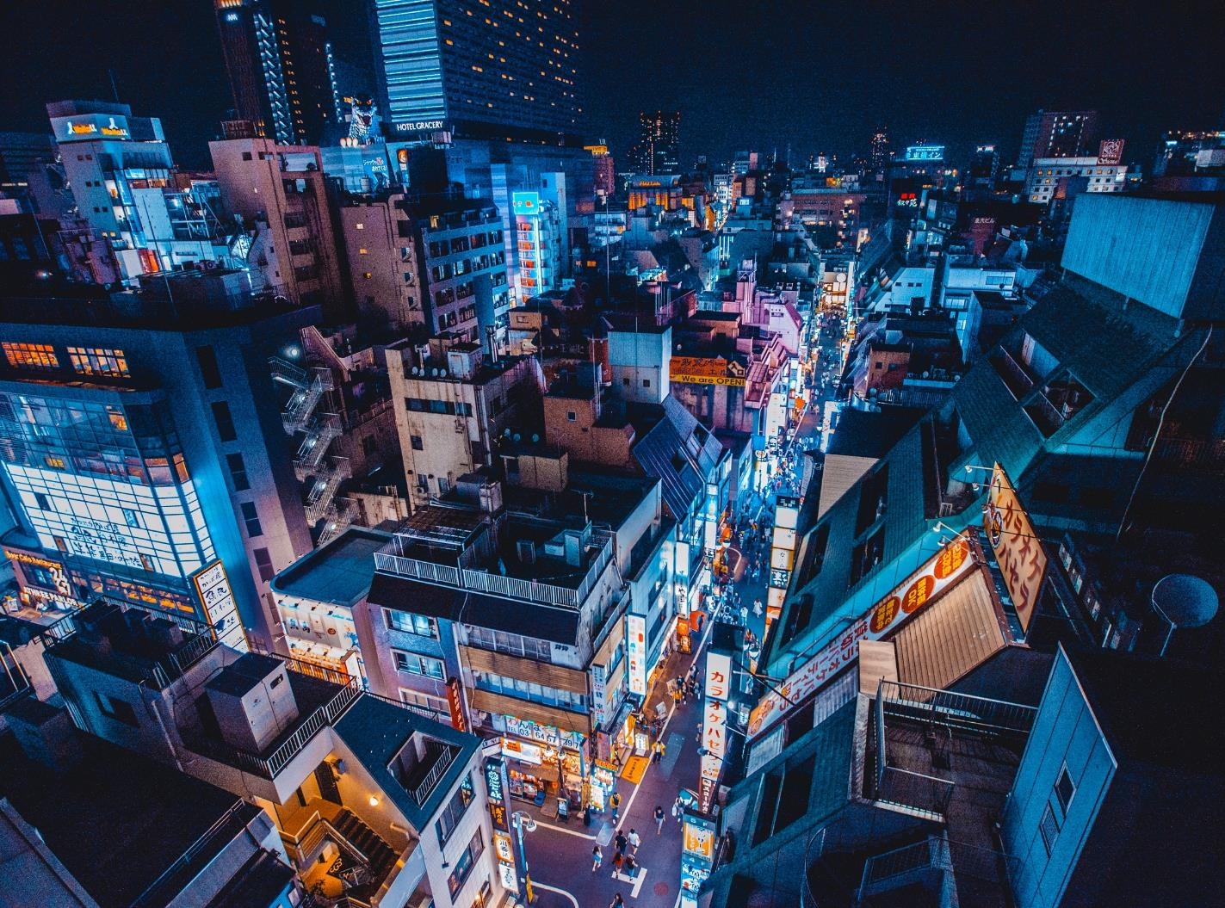
И снова определения

Slide 3
Сверточная нейронная сеть (СНС) (англ. convolutional neural network, CNN) — специальная архитектура искусственных нейронных сетей, предложенная Яном Лекуном в 1988 году и нацеленная на эффективное распознавание образов и является одной из технологий глубокого обучения (англ. deep learning).

Slide 4
Свое название данная архитектура получила из-за наличия операции свертки суть которой в том, что каждый фрагмент изображения умножается на матрицу (ядро) свертки поэлементно, а результат суммируется и записывается в аналогичную позицию выходного изображения.
Впервые сверточные нейронные сети привлекли всеобщее внимание в 2012 году, когда Алекс Крижевски благодаря им выиграл конкурс ImageNet (ежегодная олимпиада по машинному зрению), снизив рекорд ошибок классификации с 26% до 15%, что тогда стало прорывом.

Slide 5
Классический, а, возможно и самый популярный вариант использования сверточных сетей это обработка изображений.
Задача классификации изображений — это загрузка изображения и вывод его класса (кошка, собака и т.д.) или группы вероятных классов, которая лучше всего характеризует изображение. Для людей это один из первых навыков, который они начинают осваивать с рождения.

Slide 6
Мы хотим, чтобы компьютер мог различать все данные ему изображения и распознавать уникальные особенности, которые делают собаку собакой, а кошку кошкой. Человек делает это подсознательно. Когда мы смотрим на изображение собаки, мы можем отнести его к конкретному классу, если у изображения есть характерные особенности, которые можно идентифицировать, такие как лапы или четыре ноги. Аналогичным образом компьютер может выполнять классификацию изображений через поиск характеристик базового уровня, например границ и искривлений, а затем с помощью построения более абстрактных концепций через группы сверточных слоев. Это общее описание того, что делают СНС.

Slide 7
Работа сверточной нейронной сети обычно интерпретируется как переход от конкретных особенностей изображения к более абстрактным деталям, и далее к еще более абстрактным деталям вплоть до выделения понятий высокого уровня. При этом сеть самостоятельно настраивается и сама вырабатывает необходимую иерархию абстрактных признаков (последовательности карт признаков), фильтруя маловажные детали и выделяя существенные.

Slide 8
Можно отметить, что в каком-то смысле СНС — это действительно некий частичный аналог зрительной коры мозга. Зрительная кора имеет небольшие участки клеток, которые чувствительны к конкретным областям поля зрения. Эту идею детально рассмотрели с помощью потрясающего эксперимента Хьюбел и Визель в 1962 году , в котором показали, что отдельные мозговые нервные клетки реагировали (или активировались) только при визуальном восприятии границ определенной ориентации. Например, некоторые нейроны активировались, когда воспринимали вертикальные границы, а некоторые — горизонтальные или диагональные. Эту идею специализированных компонентов внутри системы, которые решают конкретные задачи (как клетки зрительной коры, которые ищут специфические характеристики) и используют машины, и эта идея — основа СНС.

Slide 9
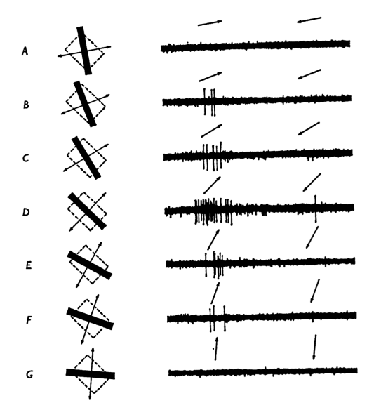

Slide 10
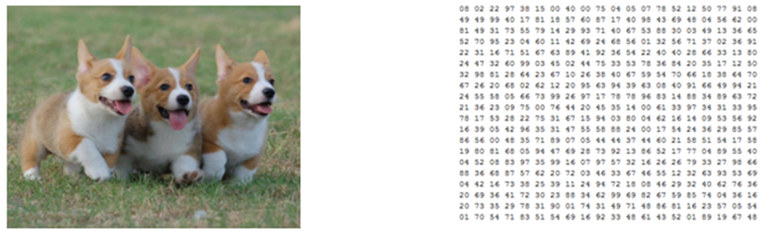
Входные данные для СНС
Когда компьютер видит изображение (принимает данные на вход), он видит массив пикселей.

Slide 11
Входные данные для СНС
В зависимости от разрешения и размера изображения, например, размер массива может быть 32х32х3 (где 3 — это значения каналов RGB). Чтобы было понятней, давайте представим, у нас есть цветное изображение в формате JPG, и его размер 480х480. Соответствующий массив будет 480х480х3. Каждому из этих чисел присваивается значение от 0 до 255, которое описывает интенсивность пикселя в этой точке.

Slide 12
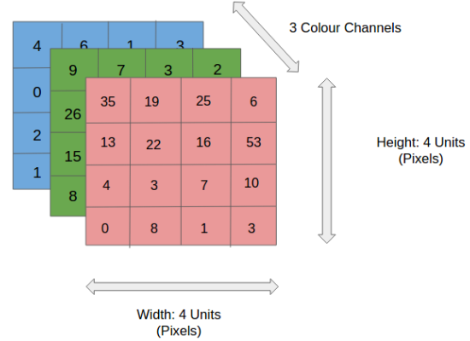
Входные данные для СНС

Slide 13
Входные данные для СНС
Эти цифры, оставаясь бессмысленными для нас, когда мы определяем что на изображении, являются единственными входными данными, доступными компьютеру. Идея в том, что вы даете компьютеру эту матрицу, а он выводит числа, которые описывают вероятность класса изображения (0.80 для кошки, 0.15 для собаки, 0.05 для птицы и т.д.).
Сверточный слой нужен, чтобы преобразовать изображения в ту форму, которую легче обрабатывать без потери характеристик, которые имеют решающую роль для получения хорошего прогноза. Это важно, когда мы хотим разработать архитектуру, которая будет не просто хороша в обучении, но еще и масштабируема для массивных наборов данных.

Slide 14
Сверточный слой и операция свертки
Сверточные нейронные сети состоят из базовых блоков, благодаря чему их можно собирать как конструктор, добавляя слой за слоем и получая все более мощные архитектуры. Основными блоками сверточных нейронных сетей являются сверточные слои, слои подвыборки (пулинга), слои активации и полносвязные слои.
Так, например, LeNet5 – одна из первых сверточных сетей, которая победила в ImageNet, состояла из 7 слоев: слой свертки, слой пулинга, еще один слой свертки еще один слой пулинга и трехслойная полносвязная нейронная сеть.

Slide 15
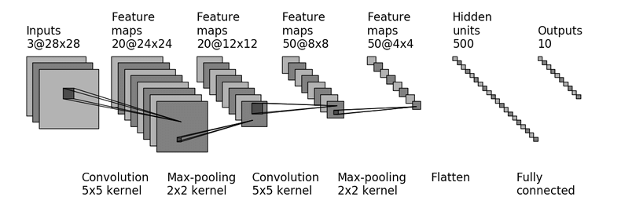
LeNet5

Slide 16
Сверточный слой и операция свертки
Первый слой в СНС всегда сверточный. Как уже говорилось ранее, вводное изображение — это матрица например размера 32 х 32 х 3 с пиксельными значениями.
Цель операции свертки — извлечь из входного изображения высокоуровневые признаки, например, линии, края. Традиционно, первый ConvLayer отвечает за захват низкоуровневых признаков, таких как края, цвет, градиентная ориентация и т.д. Благодаря добавленным слоям архитектура адаптируется также к высокоуровневым признакам, выдавая нам сеть, которая имеет столь же здравое понимание изображений в наборе данных, что и мы.

Slide 17
Операция свертки
Для того, чтобы слой мог выделять признаки, в нем имеются так называемые фильтры (или ядра). Ядра — это набор тензоров. Эти тензоры имеют один и тот же размер, а их количество определяет глубину выходного 3D массива. При этом глубина самих фильтров совпадает с количеством каналов входного изображения. Так, если на вход сверточному слою подается RGB изображение и требуется карта признаков, состоящая из 32 каналов, то сверточный слой будет содержать в себе 32 фильтра глубиной 3.
Для того, чтобы сформировать карту признаков из входного изображения, производится операция свертки входного тензора с каждым из фильтров. Свертка – это операция вычисления нового значения выбранного пикселя, учитывающая значения окружающих его пикселей. Алгоритм получения результата свертки можно описать так:

Slide 18
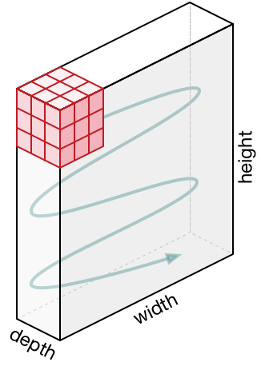
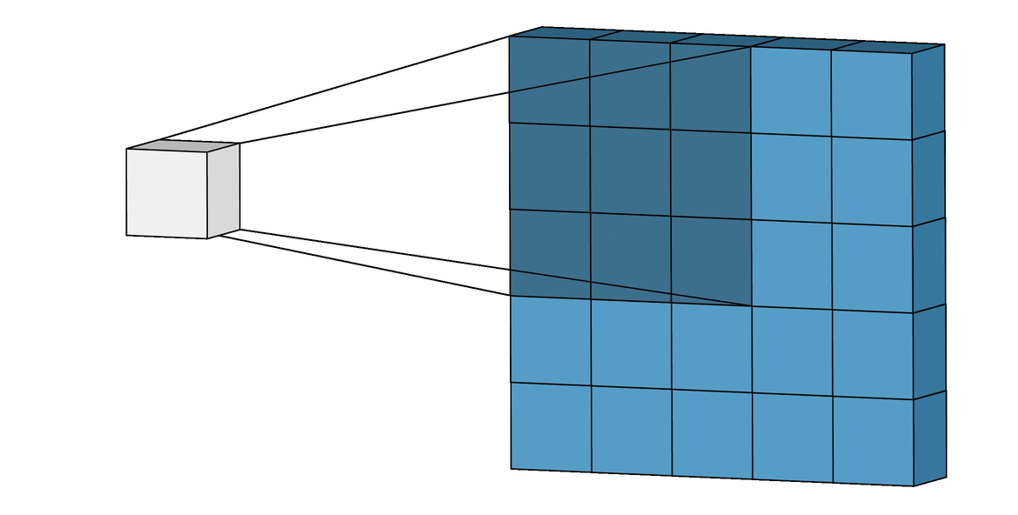
Операция свертки
Фильтр накладывается на левую верхнюю часть изображения и производится покомпонентное умножение значений фильтра и значений изображения, после чего фильтр перемещается дальше по изображению до тех пор, пока аналогичным образом не будут обработаны все его участки.

Slide 19
Операция свертки
Рассмотрим операцию свертки подробнее, пусть наш фильтр — это матрица (такую матрицу еще называют матрицей весов или матрицей параметров). Глубина у фильтра должна быть такой же, как и глубина входного изображения (тогда есть гарантия математической верности), и размеры этого фильтра — 5 х 5 х 3. Теперь давайте за пример возьмем позицию, в которой находится фильтр. Пусть это будет левый верхний угол. Поскольку фильтр производит свертку, то есть передвигается по входному изображению, он умножает значения фильтра на исходные значения пикселей изображения ( поэлементное умножение). Все эти умножения суммируются (всего 75 умножений). И в итоге получается одно число.

Slide 20
Операция свертки
Это число просто символизирует нахождение фильтра в верхнем левом углу изображения. Теперь повторим этот процесс в каждой позиции. (Следующий шаг — перемещение фильтра вправо на единицу, затем еще на единицу вправо и так далее). Каждая уникальная позиция введенного изображения производит число. После прохождения фильтра по всем позициям получается матрица 28 х 28 х 1, которую называют функцией активации или картой признаков. Матрица 28 х 28 получается потому, что есть 784 различных позиций, которые могут пройти через фильтр 5 х 5 изображения 32 х 32. Эти 784 числа преобразуются в матрицу 28 х 28.

Slide 21
Операция свертки
Каждый фильтр можно рассматривать как идентификатор некоторого свойства. Говоря о свойствах, имеются в виду прямые границы, простые цвета и кривые и т.п. Подумайте о самых простых характеристиках, которые имеют все изображения в общем. Скажем, наш первый фильтр 7 х 7 х 3, и он будет детектором кривых. (Сейчас давайте игнорировать тот факт, что у фильтра глубина 3, и рассмотрим только верхний слой фильтра и изображения, для простоты). У фильтра пиксельная структура, в которой численные значения выше вдоль области, определяющей форму кривой (фильтры, о которых мы говорим, это просто числа).

Slide 22
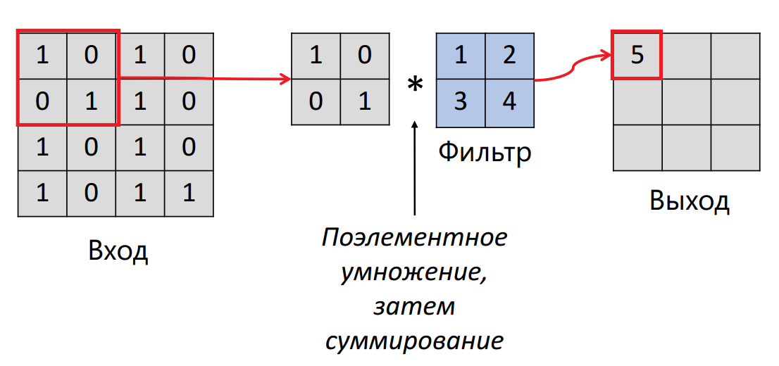
Операция свертки

Slide 23
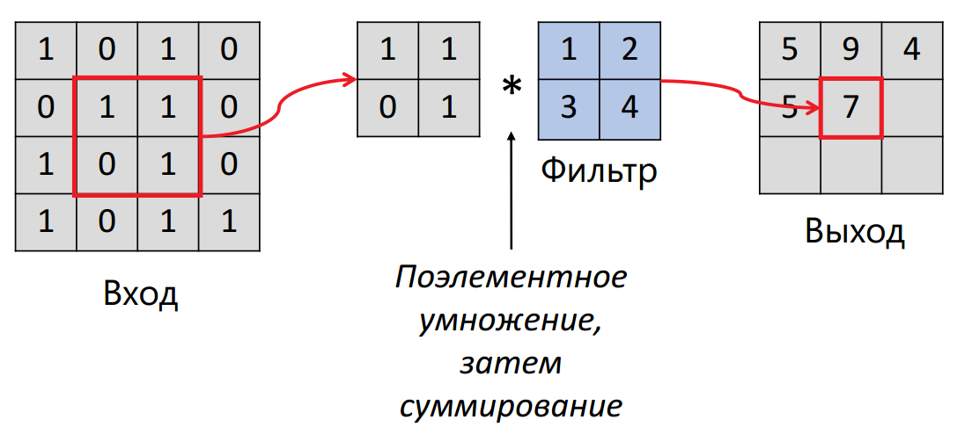
Операция свертки

Slide 24
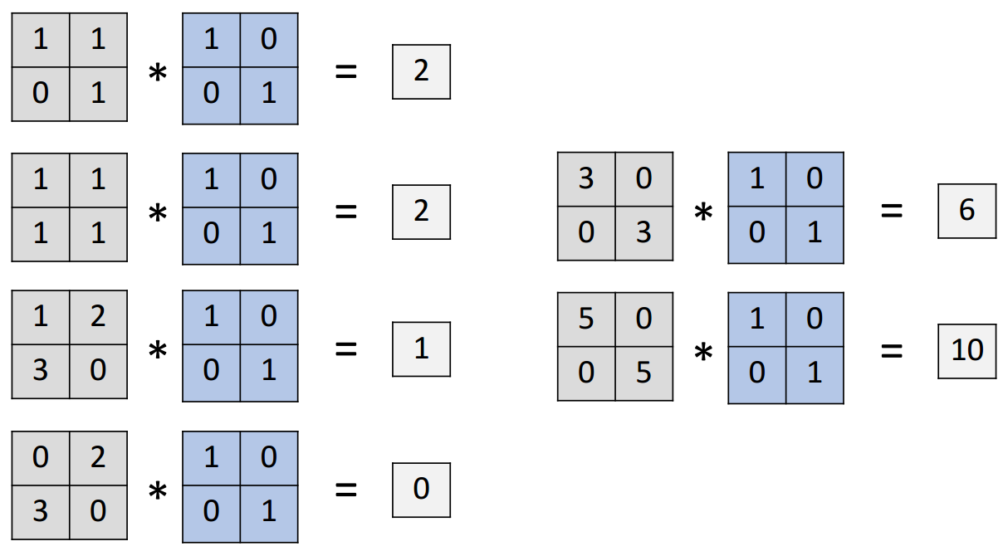
Операция свертки

Slide 25
Операция свертки
Операция свёртки выявляет наличие на изображении паттерна, который задаётся фильтром
Чем сильнее на участке изображения представлен паттерн, тем больше будет значение свёртки

Slide 26
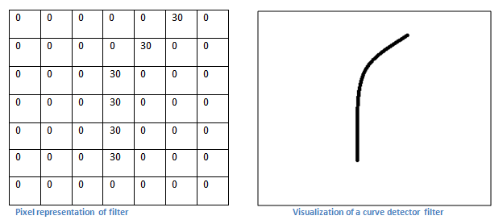
Операция свертки

Slide 27
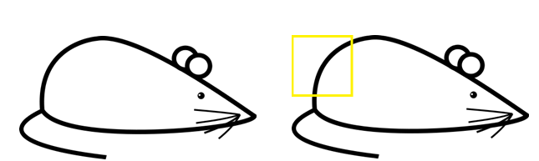
Операция свертки
Обратимся к математической визуализации. Когда у нас в левом верхнем углу вводного изображения есть фильтр, он производит умножение значений фильтра на значения пикселей этой области. Давайте рассмотрим пример изображения, которому мы хотим присвоить класс, и установим фильтр в верхнем левом углу.

Slide 28
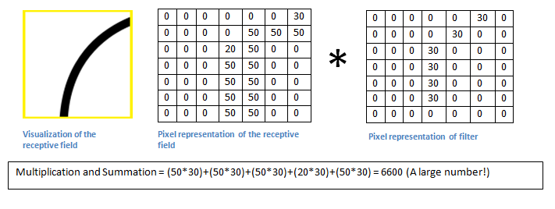
Операция свертки
Суть операции заключается в умножении значения фильтра на исходные значения пикселей изображения.

Slide 29
Операция свертки
По сути, если на входном изображении есть форма, в общих чертах похожая на кривую, которую представляет этот фильтр, и все умноженные значения суммируются, то результатом будет большое значение. Теперь давайте посмотрим, что произойдет, когда мы переместим фильтр.

Slide 30
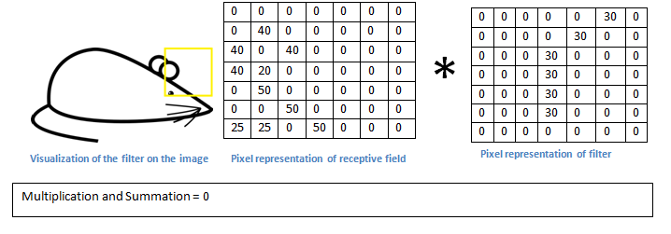
Операция свертки

Slide 31
Операция свертки
Значение значительно меньше предыдущего. Это потому, что в новой области изображения нет ничего, что фильтр определения кривой мог засечь. В самом простом случае, при наличии одного фильтра свертки (и если этот фильтр — детектор кривой), карта свойств покажет области, в которых большая вероятность наличия кривых. В этом примере в левом верхнем углу значение нашей 28 х 28 х 1 карты свойств будет 6600. Это высокое значение показывает, что, возможно, что-то похожее на кривую присутствует на изображении, и такая вероятность активировала фильтр.

Slide 32
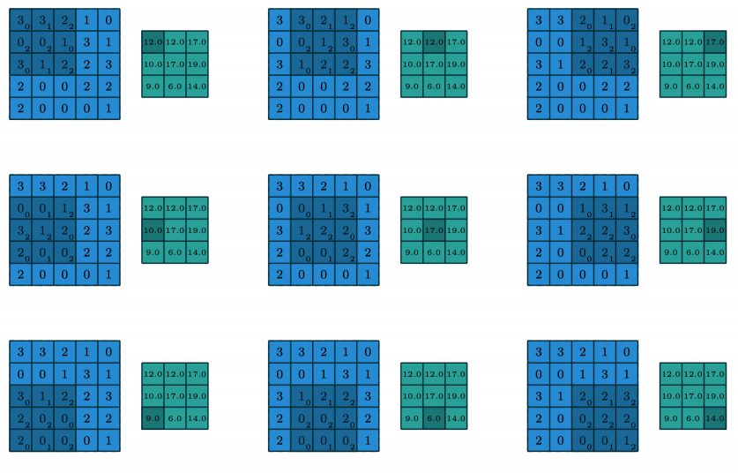
Операция свертки

Slide 33
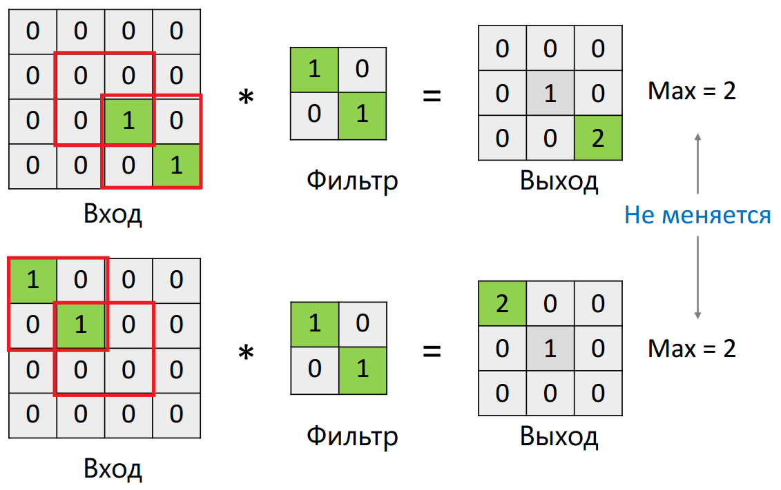
Максимум свертки инвариантен к сдвигам

Slide 34
Операция свертки
В примере мы рассматривали фильтр, который обнаруживает линии с изгибом наружу. Могут быть другие фильтры для линий другой формы. Чем больше фильтров, тем больше глубина карты свойств, и тем больше информации мы имеем о картинке.

Slide 35
Параметры сверточного слоя
Число признаков (filters count, fc) – это количество фильтров, которые есть в слое.
Размер фильтров (filter size, fs) – это высота и ширина тензора фильтров. Обычно является нечетным числом, наиболее часто используются фильтры размером 3 или 5.
Шаг свертки (stride, S) – это количество пикселей, на которое перемещается матрица фильтра по входному изображению. Когда шаг равен 1, фильтры перемещаются по одному пикселю за раз. Когда шаг равен 2, тогда фильтры перескакивают на 2 пикселя за раз. Чем больше шаг, тем меньшего размера карты признаков получаются на выходе.

Slide 36
Параметры сверточного слоя
Дополнения нулями (padding, P) – количество пикселей, которые добавляются с каждого края изображения. Это позволяет избежать уменьшения изображения на размер фильтра, поскольку фильтр может накладываться лишь в тех местах, в которых под каждым значением фильтра будет значение входного изображения.
Таким образом, входными параметрами сверточного слоя являются:
тензор размером W1xH1xD1;
4 гиперпараметра: fc, fs, S, P;
А выходным параметром слоя является тензор размером W₂xH₂xD₂, где
W₂ = (W₁ - fs + 2P) / S + 1, H₂ = (H₁ – fs + 2P) / S + 1, D₂ = fc.

Slide 37
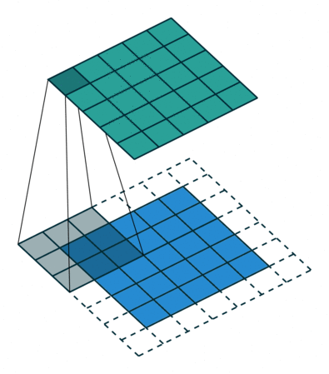
Padding
Рассмотрим две техники, которые часто применяются в сверточных нейронных сетях: Padding и Striding.

Slide 38
Padding
Padding. Обратите внимание на то, что в процессе скольжения края по существу обрезаются, преобразуя матрицу признаков размером 5*5 в матрицу 3*3. Крайние пиксели никогда не оказываются в центре ядра, потому что тогда ядру не над чем будет скользить за краем. Это совсем не идеальный вариант, так как мы хотим, чтобы размер на выходе равнялся входному.
Padding добавляет к краям поддельные (fake) пиксели (обычно нулевого значения, вследствие этого к ним применяется термин “нулевое дополнение” — “zero padding”). Таким образом, ядро при проскальзывании позволяет неподдельным пикселям оказываться в своем центре, а затем распространяется на поддельные пиксели за пределами края, создавая выходную матрицу того же размера, что и входная.

Slide 39
Striding
Striding. Часто бывает, что при работе со сверточным слоем, нужно получить выходные данные меньшего размера, чем входные. Это обычно необходимо в сверточных нейронных сетях, где размер пространственных размеров уменьшается при увеличении количества каналов. Один из способов достижения этого — использование субдискритизирующих слоев (pooling layer), например, принимать среднее/максимальное значение каждой ветки размером 2*2, чтобы уменьшить все пространственные размеры в два раза. Еще один способ добиться этого — использовать stride (шаг).

Slide 40
Striding
Необходимо отметить, что операция свертки может давать два типа результатов: один, в котором свернутый признак имеет меньшую размерность по сравнению с входным, в другом же размерность либо увеличивается, либо остается неизменной. Это делается путем применения паддинга без дополнения (Valid Padding) в случае первого или паддинга с дополнением нулями (Same Padding) в случае последнего.

Slide 41
Striding
Same-паддинг: изображение 5x5x1 дополняется (is padded) нулями, чтобы создать изображение 6x6x1.
Когда мы преобразуем изображение 5x5x1 в изображение 6x6x1, а затем применяем к нему кернел размерностью ​​3x3x1, мы обнаруживаем, что размер свернутой матрицы — 5x5x1. Отсюда и название — Same-паддинг.
В то же время если мы выполним ту же операцию без паддинга, мы получим матрицу, которая имеет размеры самого ядра (3x3x1) — Valid-паддинг.

Slide 42
Пулинговый слой (Pooling Layer)
Подобно сверточному слою, пулинговый слой необходим для уменьшения размера свернутого элемента в пространстве. Это помогает уменьшить вычислительную мощность, необходимую для обработки данных, за счет уменьшения размерности. Кроме того, это важно и для извлечения доминирующих признаков, инвариантных вращения и позиционирования, таким образом поддерживая процесс эффективного обучения модели.
Существует два типа пулинга: максимальный (Max Pooling) и средний (Average Pooling). Максимальный пулинг возвращает максимальное значение из части изображения, покрываемой ядром. А Средний пулинг возвращает среднее всех значений из части изображения, покрываемой ядром.

Slide 43
Пулинговый слой (Pooling Layer)
Максимальный пулинг также выступает в роли шумоподавителя (Noise Suppressant). Он полностью исключает шумовые сигналы, а также совмещает подавление шума с уменьшением размерности. Средний же пулинг просто использует уменьшение размерности как способ подавления шума. То есть можно сказать, что Max Pooling работает «намного лучше», чем Average Pooling.

Slide 44
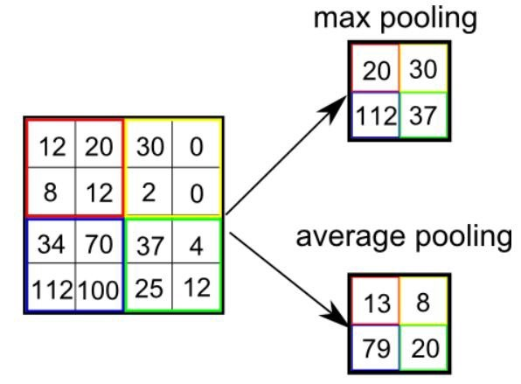
Пулинговый слой (Pooling Layer)

Slide 45
Пулинговый слой (Pooling Layer)
Сверточный слой и пулинговый слой вместе образуют i-й слой сверточной нейронной сети. В зависимости от сложности изображений количество таких слоев может быть увеличено с целью еще более точного захвата деталей низкого уровня, но ценой большей вычислительной мощности.
Выполнение описанного выше процесса позволяет модели успешно изучить признаки. Далее мы сглаживаем окончательный результат и передаем его в обычную нейронную сеть для классификации.

Slide 46


Спасибо за внимание!
Сергей Ткаченко
SNTkachenko@kantiana.ru

